Slide 1
Dedičnosť a jej podstata
Spracovala: RNDr. Glatzová Renáta

Slide 2
DEDIČNOSŤ
je základný biologický proces, pri ktorom sa na rodičoch a ich potomstve vzniknutom pohlavnou cestou prejavuje podobnosť až zhodnosť v jednotlivých znakoch a vlastnostiach (napr. zo semien pšenice vyrastie pšenica)
PREMENLIVOSŤ
je charakteristická črta a schopnosť živých organizmov, vplyvom ktorej sa svojimi znakmi navzájom odlišujú (napr. nová rastlina pšenice môže narásť nižšia ako pôvodná)

Slide 3
GENETIKA
veda, ktorá študuje zákony dedičnosti a premenlivosti
za zakladateľa sa považuje Johann Gregor Mendel

Slide 4
Nové jedince (potomkovia) môžu mať s rodičmi rovnaké:
znaky – napr. veľkosť, farba, tvar
vlastnosti – napr. odolnosť voči chorobám, chladu, suchu
Genetické informácie o znakoch a vlastnostiach sa prenášajú z rodičov na potomkov pohlavnými bunkami.

Slide 5
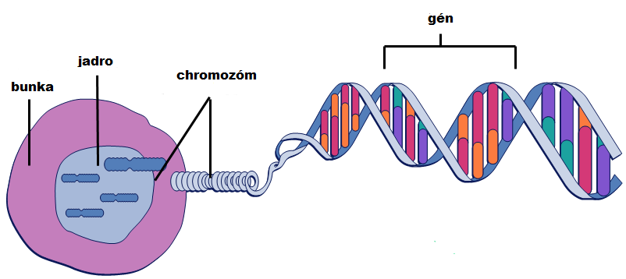
GÉN = vloha
základná jednotka genetickej informácie
úsek nukleovej kyseliny, ktorý nesie genetickú informáciu potrebnú na vytvorenie určitého znaku

Slide 6
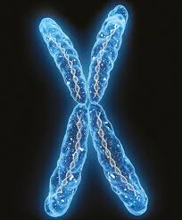
Gény sú uložené v chromozómoch, v jadre bunky.
Chromozóm
tyčinkovitý útvar
tvoria ho bielkoviny a nukleové kyseliny
Nukleová kyselina
DNA – deoxyribonukleová kyselina
RNA – ribonukleová kyselina

Slide 7
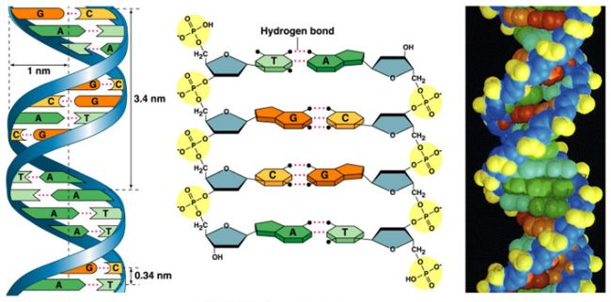
DNA – deoxyribonuekleová kyselina
nesie genetickú informáciu
tvorená dvoma vláknami, ktoré sa špirálovito otáčajú proti sebe ako dvojzávitnica
vlákna sú prepojené chemickými väzbami

Slide 8
Zdroje obrázkov:
https://www.hopkinsmedicine.org/news/media/releases/for_keeping_x_chromosomes_active_chromosome_19_marks_the_spot
https://portalacademico.cch.unam.mx/alumno/biologia1/herenciaMendeliana
https://biology.stackexchange.com/questions/47944/the-human-has-46-double-chromosomes-or-simple-chromosomes
https://eschool.iaspaper.net/what-are-chromosomes/how-do-chromosomes-work/
https://www.dnaera.sk/blog/dna/
https://vedanadosah.cvtisr.sk/kde-vsade-najdeme-dna-v-nasom-tele2

